Slide 1
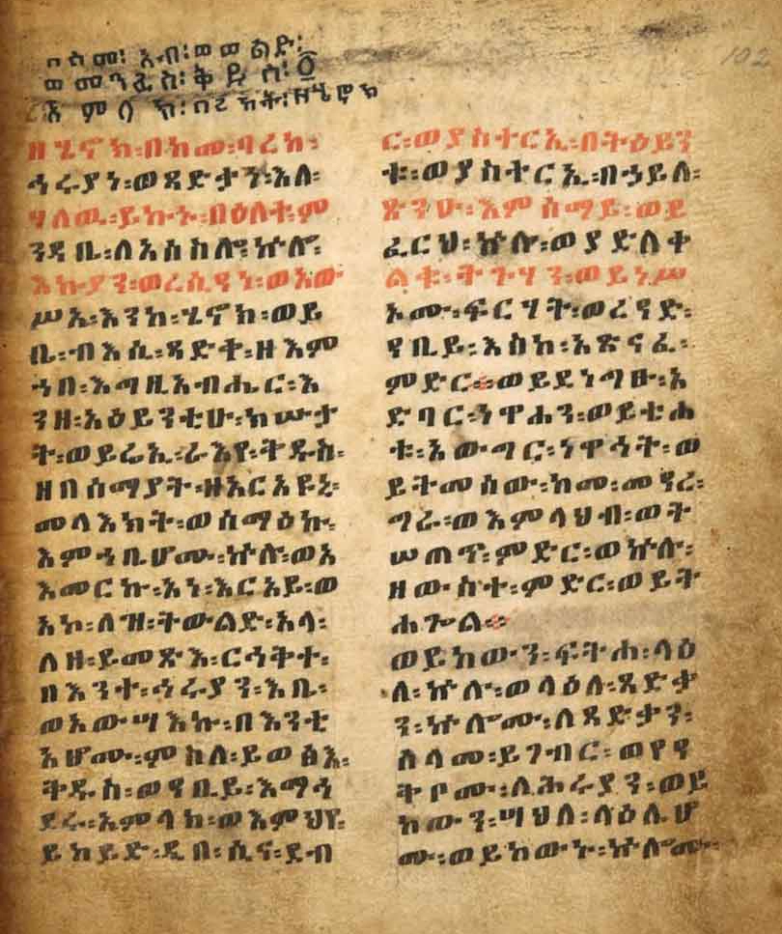
Apocripha
Avagy „szent” írások a Szentíráson kívül

Slide 2
Szakirodalom
Timothy Michael Law: When God Spoke Greek: The Septuagint and the Making of the Christian Bible. Oxford University Press, 2013. 58-74. (Bird Droppings, Stoned Elephants, and Exploding Dragons)
Heussi, Karl: Az egyháztörténet kézikönyve. Osiris, Budapest, 2000.
David V. Barrett: A Brief History of Secret Societes. Robinson, London, 2007.
Edgar J. Goodspeed: The Story Of The Apocrypha. The University Of Chicago Press, 1939.
Balla Péter: Az újszövetségi iratok története (bevezetéstani alternatívák). Károli Egyetemi Kiadó, Budapest, 2008.
Csodás evangéliumok (Apokrif iratok). Szerk.: Adamik Tamás. Telosz Kiadó, Budapest, 1999.
Raffay Sándor: Újszövetségi apokrifusok. Angyali Menedék, 2025. (eredeti: Pozsony, 1905.
J. R. Porter: Az elveszett Biblia. Az elfeledett szent könyvek titkai. (ford. Kovács Lajos). Magyar Könyvklub, Budapest, 2003.

Slide 3
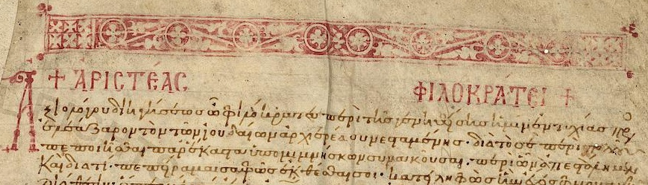
Történelmi közeg nagyvonalakban
Septuaginta: történelmi kontextus, Ariszteász-levél, zsidóság és kereszténység hozzáállása, hatások a Bibliára
Hellenista gondolatok és kereszténység; újplatonizmus, zoroasztrianizmus, gnoszticizmus

Slide 4
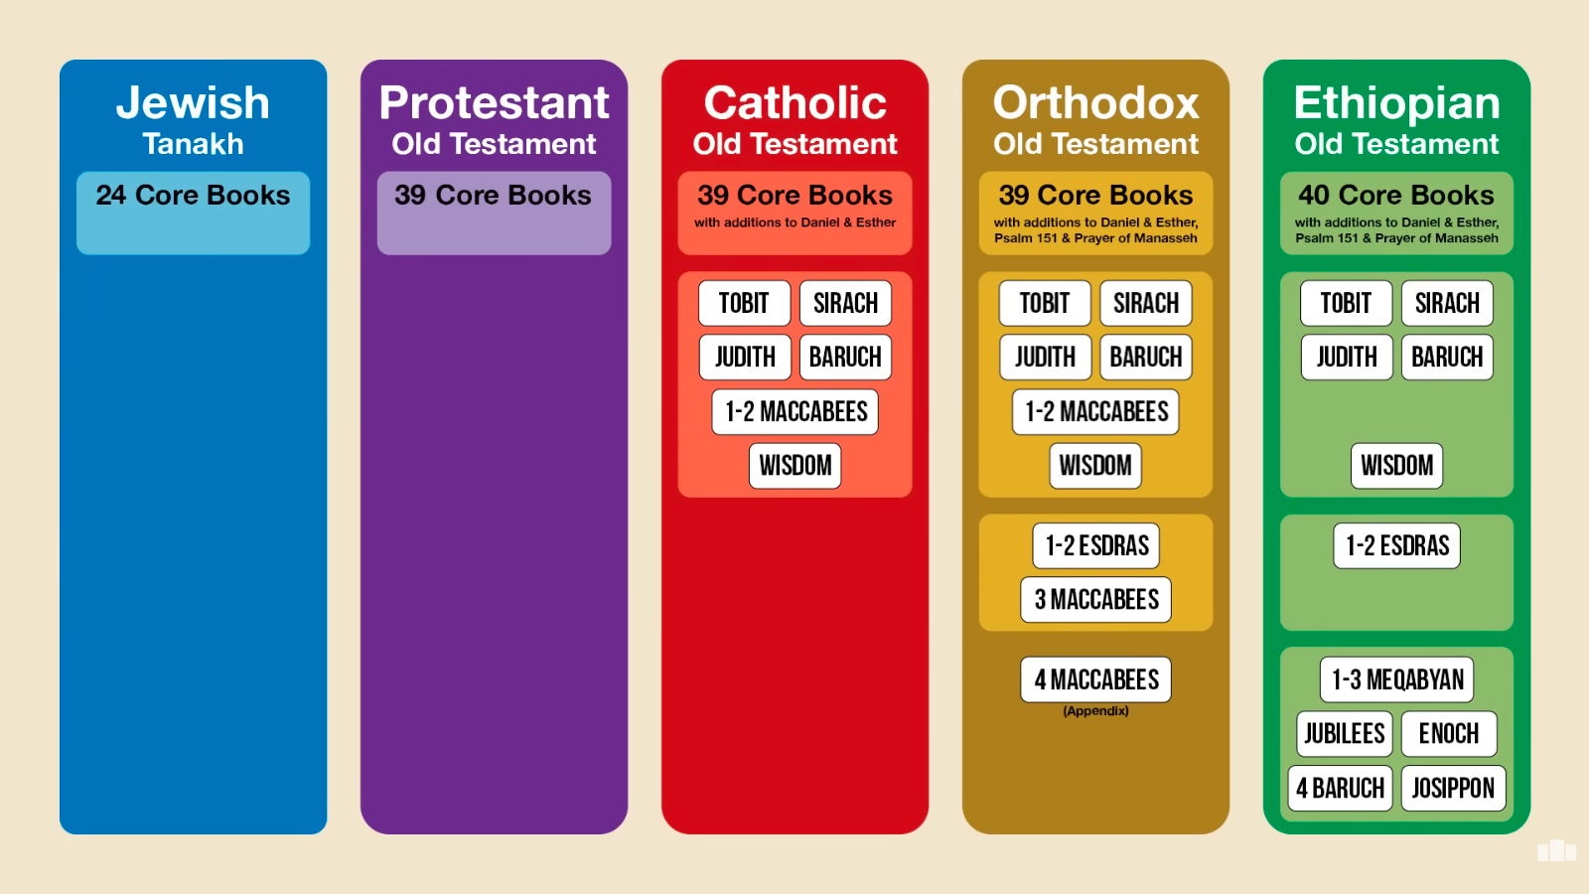
Apokrif és pszeudepigráf irodalom
Két szó eredete, különbségek
Újszövetség vs. Ószövetség
Jabnai „zsinat”, Muratori-töredék, 325: niceai zsinat, 360/363: laodiceai zsinat, 382: római zsinat , 1545-1563: trienti zsinat
„A Pásztort pedig csak nemrég, a mi időnkben írta meg a Róma városában Hermász, akkor, mikor Róma városa egyházának székében testvére, Pius püspök ült. Ezért hát ezt is olvasni kell, de a templomban a nép elé tárni nem szabad az idők végezetéig sem a próféták közt, mivel azoknak teljes a száma, sem az apostolok közt”

Slide 5
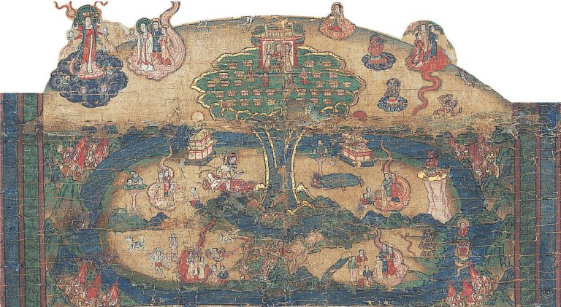
Ószövetségi apokrifek

Slide 6
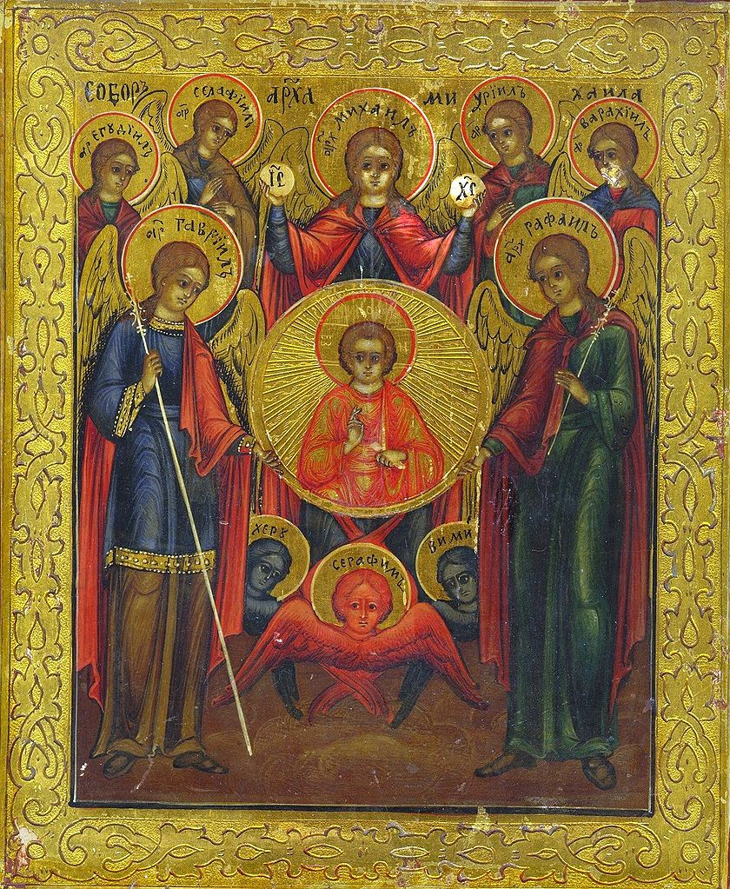
Énók és Jubileumok
Keletkezésük: Kr. e. 150-200. k.
Eredeti nyelv: arámi
Énók 1 tartalma:
  Nagyon precíz, Genesist kiegészítő világkép – angyalok, Virrasztók, óriások
  364 napos szoláris naptár, csillagászat, kozmosz átlátása
  Messiás megjövendölése
  Énók elragadása
Énók 2 és 3: kimaradnak minden kánonból (láthatóbb ok)
Jubileumok tartalma:
  Angyalok csoportjai, Mózes és a jelenlét angyala
  Énók az Édenben
  364 napos szoláris naptár, jubileumok és ünnepek fontossága
Miért nem kerülnek be a kánonba?

Slide 7
,,Akkor a lélek elragadta Énókot at egek egébe, és annak a fénynek a közepén egy kristálykövekből készült épületet láttam, és élő tűznyelveket azok között a kövek között. (…) Míkhael, Gábriel, Ráfaél és Fánuel és a szent, fent az egekben levő angyalok ki- és bejárnak abban a házban. (…) És velük jözz az Ősöreg; feje fehér volt és tiszta, mint a gyapjú, öltözete leírhatatlan.” – Énók 1. könyve, 71. fejezet (Baán István)
,,Szuruél a szent angyalok egyike, mert ő felel az örökkévalóságért és a rettegésért.
Rafáél a szent angyalok egyike, mert ő felel az emberek szellemeiért.
Raguél –II–, aki bosszút áll a világért és az ég világosságáért
Mikáel –II–, mert ő elkötelezett az emberek és népek iránti jóakaratában.
Száriél –II–, aki ama emberek szellemei fölé helyeztetett, akiknek szelleme bűnös.
Remiél –II–, akit Isten azok felé helyezett, akik feltámadnak.
– Énók 1. könyve, 20. fejezet (Baán István)
,,Az első napon teremtette az egeket, melyek fönt honolnak, a földet és a vizeket és az előtte szolgálatot tevő összes szellemeket:
A jelenlét angyalait
És a megszentelés angyalait
És a tűz szellemének angyalait
És a szelek szellemének angyalait
És a felhők, valamint a sötétség, a hó és a jégeső és a fagy szellemének angyalait
És a visszhangok, a mennydörgés és a villámlás angyalait,
És a hideg és a forróság, valamint a tél és a tavasz, a betakarítás és a nyár szellemeinek angyalait,
Valamint a mennyben és a földön élő összes teremtményének szellemeit„ – Jubileumok könyve, 2. fejezet (Baán István)

Slide 8
1. Ezsdrás 2.
Eredet: Kr.e. 2. sz.-ban fordíthatták görögre héberből
Történet: Kr. e. 538-ban visszatérnek a zsidók a babiloni fogságból Zerubábel vezetésével
Eredet: Kr. u. 100 k. görögül
Apokaliptikus jelleg, gyászfeldolgozás, teodícea kérdése
24 könyv (+70)
Eredeti Eszter Kiegészítés
Eredet: Kr. e. 3-1. sz.
Történet: Ahasvérós perzsa király feleséget keres, háremébe kerül Eszter. Mordokáj a gyámja. Hámán ki akarja irtani a zsidókat Eszter miatt, végül elbukik
Eredet: Kr. U. Josephus Flavius már kiegészítésekkel ismeri
Történet: ugyanaz kiegészítésekkel, Isten megjelenése

Slide 9
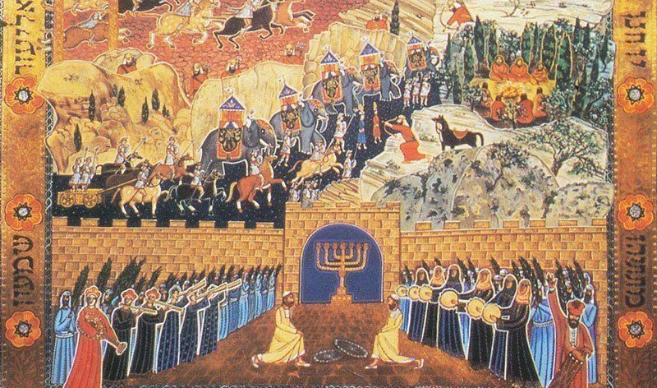
Egyéb megemlítendő ószövetségi művek
Judit könyve
Tóbiás könyve
Makkabeusok 1-2
Makkabeusok 3-4
Sirák könyve
Dániel kiegészítései
Ószövetségi végrendelet- és apokaliptikus
irodalom
„Mikáél így szól Ábrahámhoz: ,,Legjámborabb Ábrahám, látod-e azt a trónon ülő rettentő férfiút? Ő Ádám fia, az elsőként megformált, akit Ábelnek hívnak. (…) Azért ül ő itt, hogy elbírálja az egész teremtést, megvizsgálván az igazakat és a bűnösöket egyaránt. Mert megmondta Isten: Nem én ítéllek meg benneteket, hanem mindenki ember által ítéltetik meg” – Ábrahám végrendelete

Slide 10
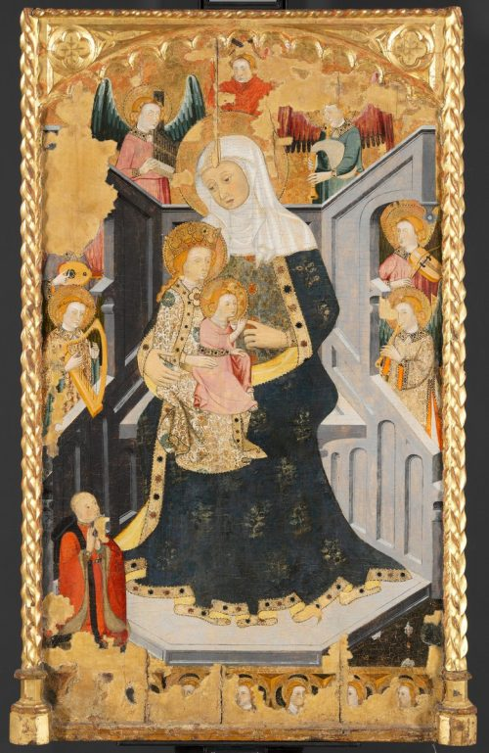
Újszövetségi apokrifek
Evangéliumok
1. Kanonikus evangéliumokkal összefüggésben lévők (Péter ev., Nikodémosz ev.)
2. Gnosztikusok (Az igazság ev., Fülöp ev., Tamás kopt ev., Sophia Jesu Christi)
3. Kiegészítő evangéliumok: gyermekségevangéliumok, származással kapcsolatos evangéliumok (Jakab proto-ev., Tamás gyermekség ev., Mária és az apokrifek…)
Látomások, apokalipszisek (Pál, Péter, Tamás, Sybilla)
Tanítványok és apostolok cselekedetei (Péter, János, Tamás cselekedetei)

Slide 11
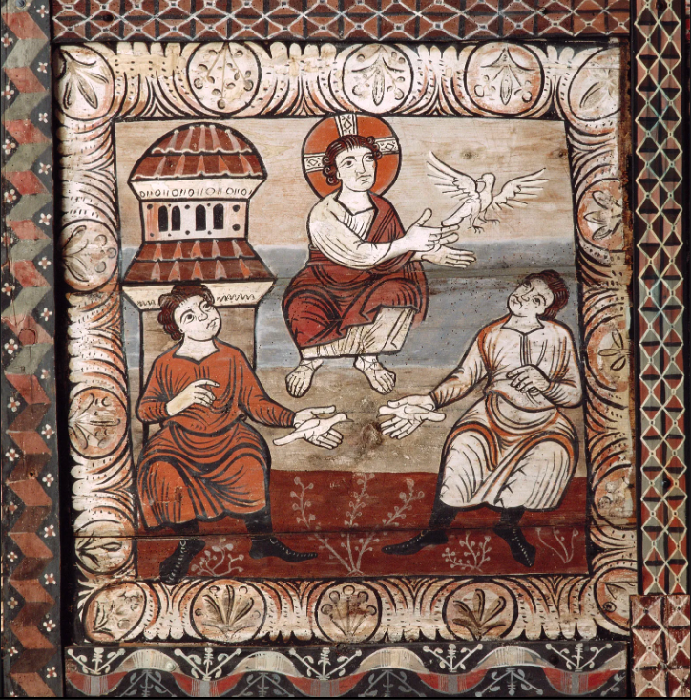
Köszönöm a figyelmet!
Készítette: Dévényi-Takács Ádám

